Slide 1
PYTHON FUNDAMENTALS FOR DATA SCIENCE
Capítulo 3: Carga de datos en Python

Slide 2
OBJETIVOS
Procesar diversos tipos de datos.

Slide 3
AGENDA
Definición de Data Science.
Archivos.
SQL.
CSV.
JSON.
MongoDB.
Beautiful Soup.

Slide 4



1. DEFINICIÓN DE DATA SCIENCE
La ciencia de datos es un campo interdisciplinario que involucra métodos científicos, procesos y sistemas para extraer conocimiento o un mejor entendimiento de datos en sus diferentes formas, ya sea estructurados o no estructurados.
La ciencia de datos es un campo interdisciplinario que combina Machine Learning, estadísticas, análisis avanzado y programación. Es una nueva forma de arte que revela información oculta y saca el máximo partido de los datos en la era cognitiva.
La ciencia de datos involucra métodos automatizados para analizar datos y extraer conocimiento de estos.

Slide 5
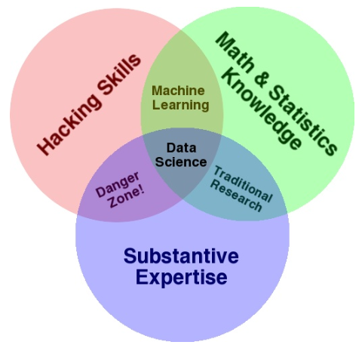
1. DEFINICIÓN DE DATA SCIENCE - El Data Science es la intersección de distintas materias -
Fuente: drewconway.com

Slide 6
1. DEFINICIÓN DE DATA SCIENCE - Hacking Skills -
Programación que incluye entre otros lenguajes:
C
C++
Java
.Net
Spark
Scala
Javascript
R
Python

Slide 7
1. DEFINICIÓN DE DATA SCIENCE - Matemáticas y Estadística -
Matemáticas:
Álgebra lineal
Cálculo
Probabilidades
Estadística:
Descriptiva
Inferencia
Distribuciones
Correlación
Test de hipótesis
Etc.

Slide 8
1. DEFINICIÓN DE DATA SCIENCE - Conocimiento del negocio -
Consultoría
Negociación
Storytelling
Presentación
Visualización de datos
Gestión de proyectos
Finanzas

Slide 9
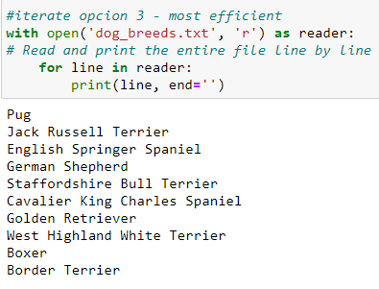
2. ARCHIVOS
Características
Incluido en Python.
Soporte para archivos de texto y binarios.
Lectura, escritura y actualización.

Slide 10






3. SQL
ORM
SQL

Slide 11

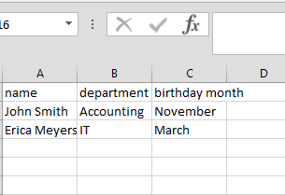
4. CSV
birthday.csv
Características
Un formato muy popular.
CSV = comma separated values.
Se puede visualizar en Excel.
Excel

Slide 12
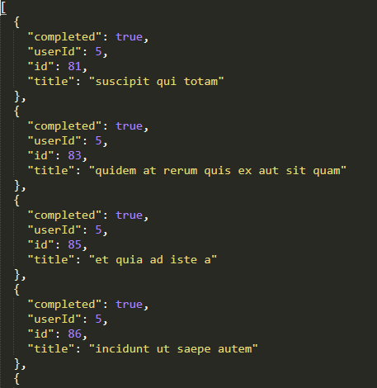
5. JSON
Características
Es muy popular.
Se parece a un diccionario en Python.
Semiestructurado.

Slide 13
LABORATORIO Nº 3: ARCHIVOS Y SQL
Al finalizar el laboratorio, el alumno logrará:
Manejar archivos de texto.
Interactuar con bases de datos SQL.
Manejar archivos CSV.
Manejar archivos JSON.

Slide 14
TAREA Nº 3: ARCHIVOS Y SQL
Resolver los ejercicios en el Notebook Jupyter compartido.
Enviar en Notebook Jupyter por correo al instructor.

Slide 15

6. MONGODB
Base de datos NoSQL
Documentos en lugar de tablas
Esquema tipo JSON
Flexible
Estructuras complejas
Escalamiento bueno horizontal

Slide 16
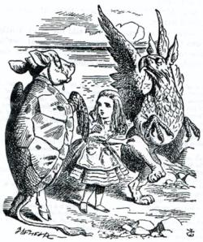
7. BEAUTIFUL SOUP
Scraper versátil y simple de usar.
Convierte HTML -> Datos
Identifica elementos y extrae los datos seleccionados.

Slide 17
LABORATORIO Nº 4: MONGODB Y SCRAPING
Al finalizar el laboratorio, el alumno logrará:
Manejar MongoDB.
Realizar Scraping con BeautifulSoup.

Slide 18
TAREA Nº 4: MONGODB Y SCRAPING
Resolver los ejercicios en el Notebook Jupyter compartido.
Enviar en Notebook Jupyter por correo al instructor.

Slide 19
RESUMEN
En este capítulo, usted aprendió:
Que existe una amplia variedad de datos que van desde el procesamiento de archivos de texto, CSV o JSON, hasta bases de datos relacionales y no relacionales como MongoDB.
El Scraping es otra herramienta poderosa para la obtención de datos web.
Python posee diversas herramientas para manejar estos datos.

Slide 20
BIBLIOGRAFÍA
Python. Python for beginners.
https://www.python.org/doc/
Scikit-learn. Biblioteca de aprendizaje automático.
https://scikit-learn.org/stable/
TensorFlow. Crea modelos de aprendizaje automático.
https://www.tensorflow.org/?hl=es-419
Kaggle. Comunidad de científicos de datos del aprendizaje automático.
https://www.kaggle.com/

